Slide 1

Treinamento Visualização de Dados em D3
Nivan Ferreira
nivan@cin.ufpe.br

Slide 2
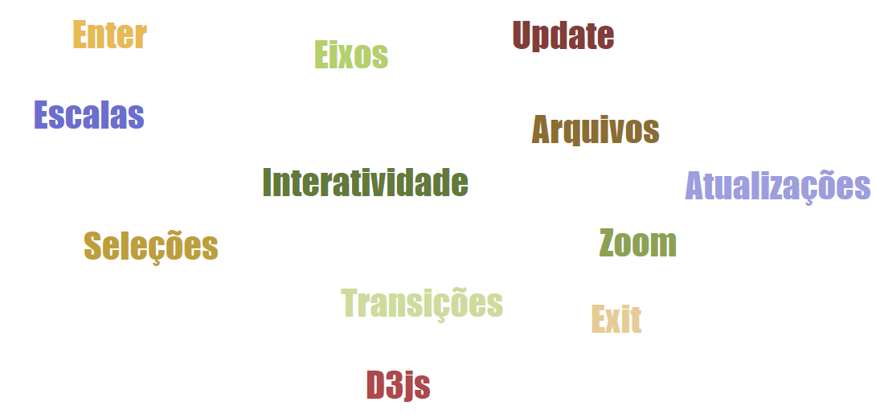
Resumo da Aula passada

Slide 3

Visualização de Dados com D3.js
Material do Curso (https://goo.gl/CL2PMe)
Ementa
Introdução a Visualização de Dados
Revisão de Tecnologias Web
Introdução à Biblioteca D3
Escalas e Eixos
Seleções e Transições
Elementos de Interatividade
Geomapping
Layouts do D3
Exercício: Composição de Sistema

Slide 4
Hoje...
Ferramentas do D3.js: Interatividade, Geomapping,Layouts, Projeto de Sistema

Slide 5
Highlights e Brushes
Outra operação de crucial importância em visualização é a seleação
Usuários selecionam elementos de uma visualização para “solicitar mais detalhes”, destacar porções dos dados, etc
A seleção feita a partir de
Tal seleção pode ser feita em um ponto específico ou através de bruhes

Slide 6
Highlight
Podemos usar os eventos de mouse mouseover, mouseout e clique dos elementos svg para detectar quando o mouse interage com um determinado elemento
Para definirmos tratadores de evento usamos o selection.on
Exemplo circleGroup.selectAll("circle") .on("mouseover",function(){
d3.select(this).attr("fill","orange");
})

Slide 7
Highlight
Inclua o código que “limpa” o highlight
Implemente a ação de clique. Ao usuário clicar em um círculo, este deve se tornar vermelho
Além disso, ao clicar em um ponto, o label deste ponto deve ser mostrado para indicar as coordenadas do mesmo

Slide 8
Brushes (Seleção com Mouse)
Brushes permitem que vários elementos sejam selecionados de uma vez
É uma das interações mais populares, estando presentes em vários sistemas
Exemplo link
Proceso
Criar um grupo que conterá os elementos gráficos do brush
Instalar o brush no grupo
Implementar a ação do brush

Slide 9
Brushes (Seleção com Mouse)
Criar grupo que conterá o brush
var myBrush = d3.brush();
var brushGroup = mySVG.append("g").attr("class","brush");
Instalar o brush no grupo
myBrush(brushGroup);

Slide 10
Brushes (Seleção com Mouse)
Implementar ação do brush
É possível executar ações ao início, durante e ao término da ação de brush
brush.on(“start”,function(){}) //limpa a seleção
brush.on(“brush”,function(){}) //atualiza a seleção
brush.on(“end”,function(){}) //termina o brush

Slide 11
Brushes (Seleção com Mouse) - Exercício
Use as funções do slide anterior para implementar uam função que colore os pontos do scatterplot contidos no brush
Implemente um scatterplot que suporte zoom and brush
Use um radiobutton para selecior que tipo de ação o usuário deseja executar
Dica use a input radiobutton do html
Use o método “change” do radiobutton
Pegue o valor selecionado com d3.event.target.value

Slide 12
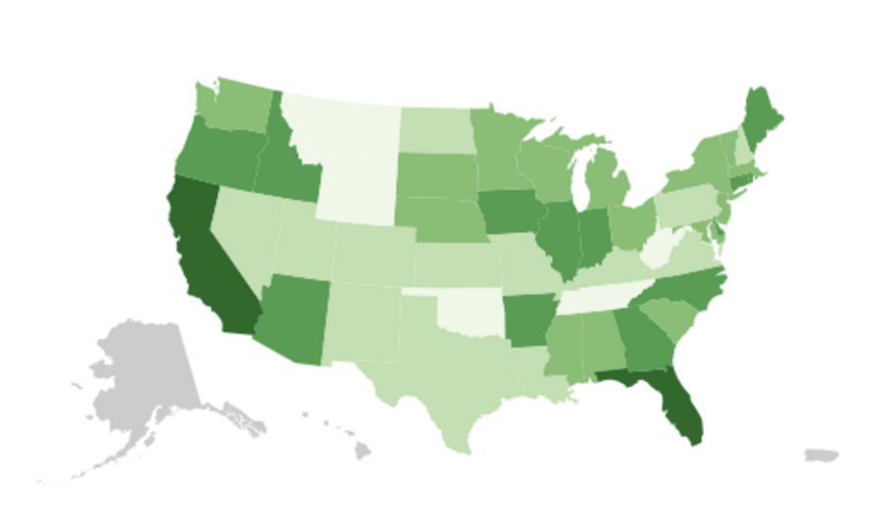
Visualização de Dados Geográficos

Slide 13
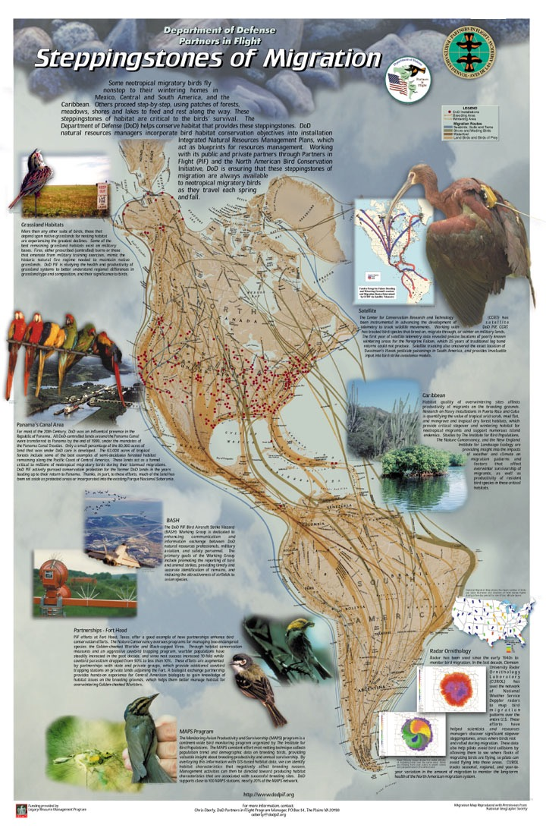
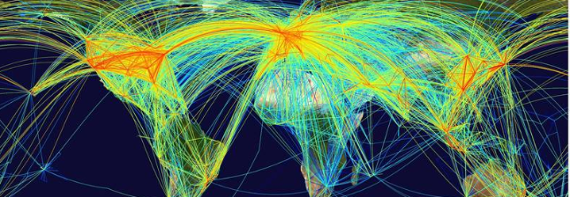
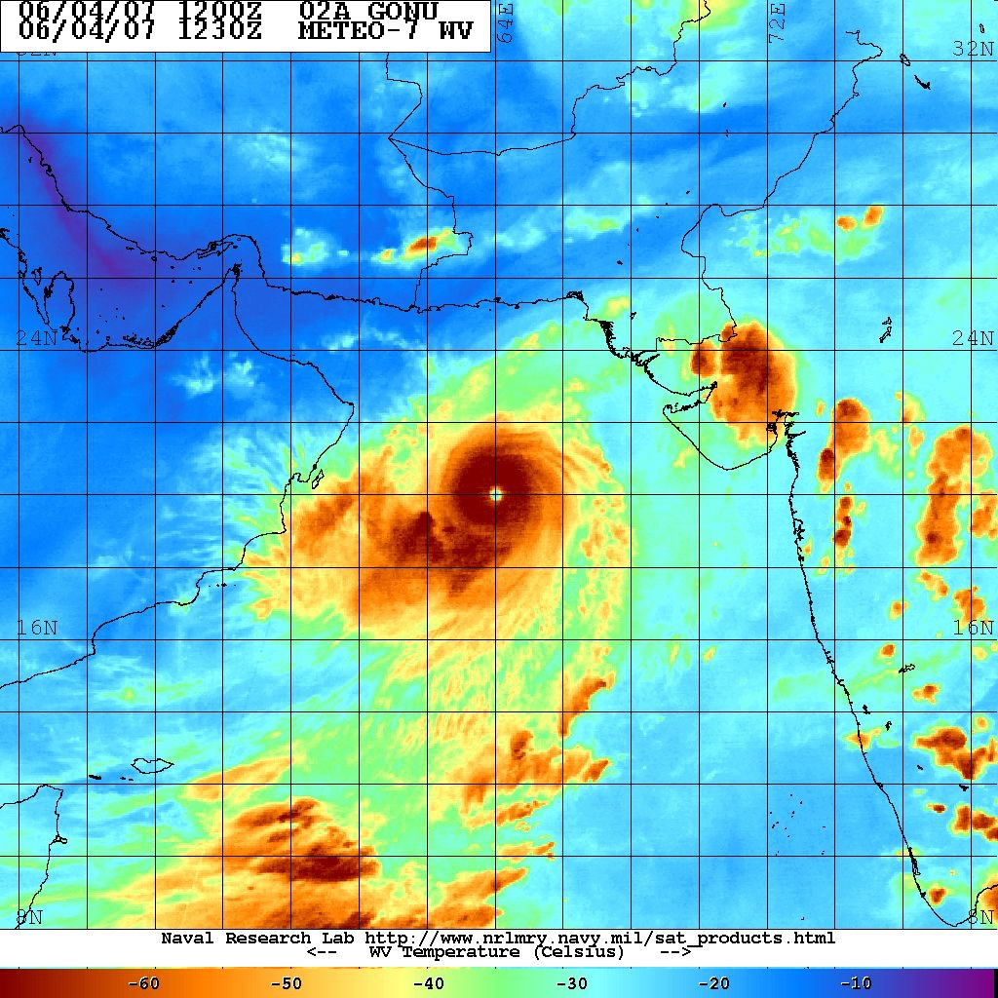
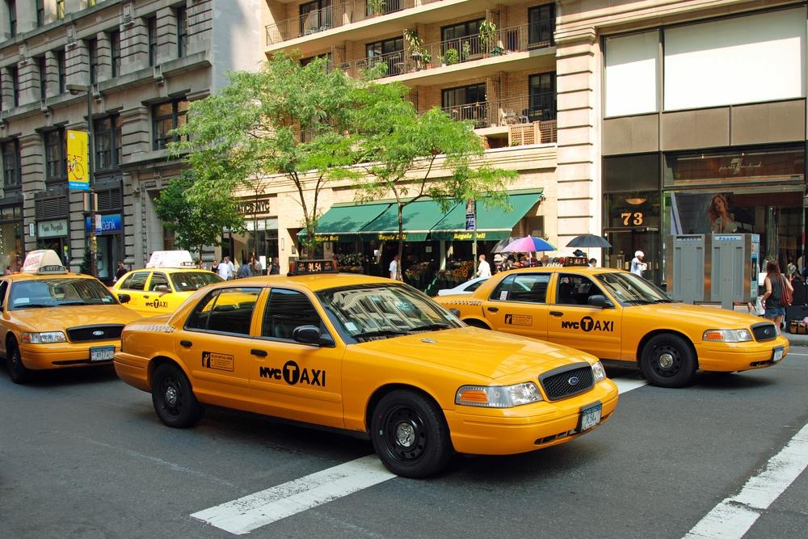
Tipos de Dados Ubíquos

Slide 14
Geomapping
Precisamos de 3 componentes básicos
Definir “limites” dos mapas
Projeção
Definir os elementos de dados

Slide 15
GeoJSON
Especialização do tipo JSON usada para descrever primitivas geográficas
{ "type": "Feature", "geometry": { "type": "Point", "coordinates": [125.6, 10.1] }, "properties": { "name": "Dinagat Islands" } }

Slide 16
Carregando Arquivos JSON em D3
d3.json(“myJSON.json",
function(error, data) { …
})

Slide 17
Exemplo
Baixe o arquivo us-states.json
Baixe o arquivo mapping.html
O que aconterce ao rodar o HTML?

Slide 18
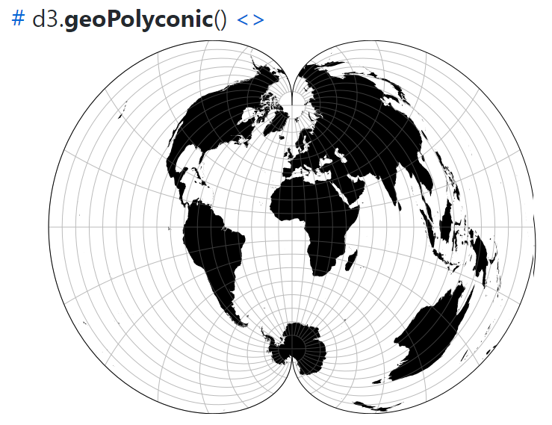
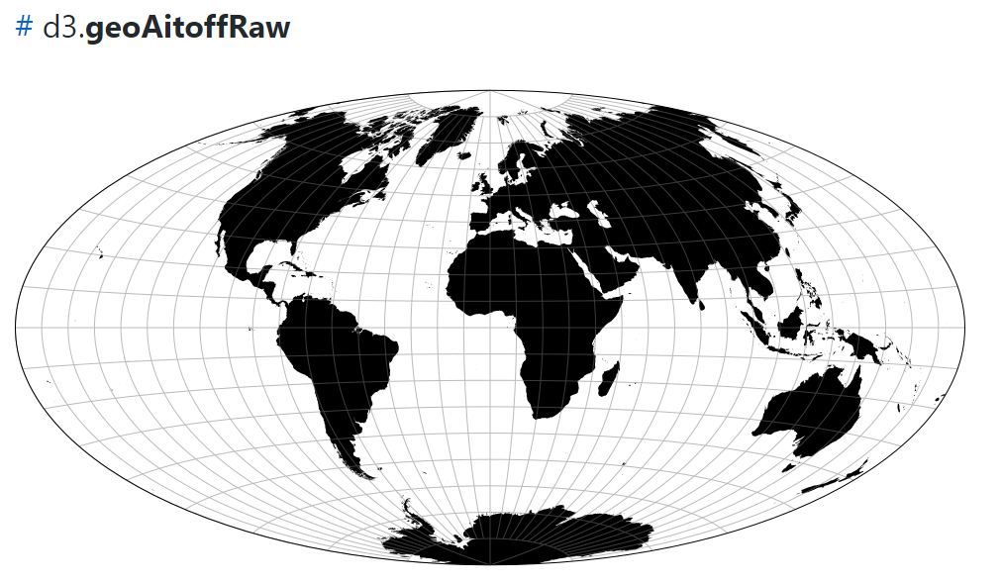
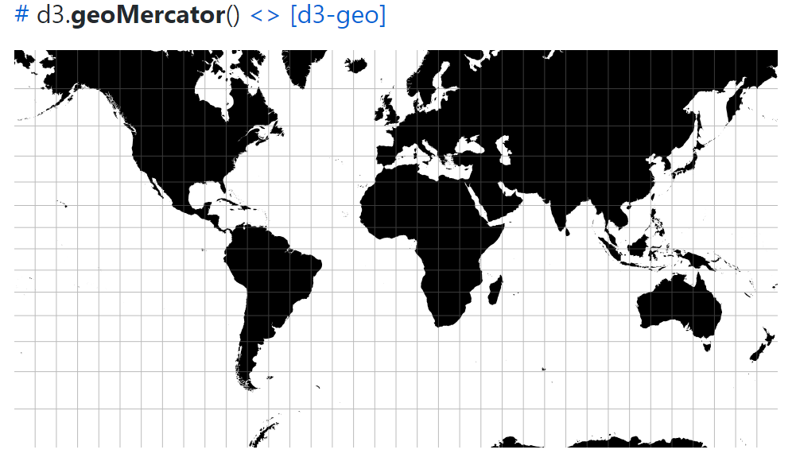
Projeções
Do mesmo que escalas em d3 mapeiam o espaço dos dados para atributos visuais, projeções mapeiam coordenadas geográficas para coordenadas planas
Existem várias projeções

Slide 19
De Volta ao Exemplo
var projection = d3.geoAlbers();
var path = d3.geoPath()
.projection(projection);

Slide 20
De Volta ao Exemplo
var projection = d3.geoAlbers()
.translate([w/2, h/2])
.scale([500]);
var path = d3.geoPath()
.projection(projection);

Slide 21
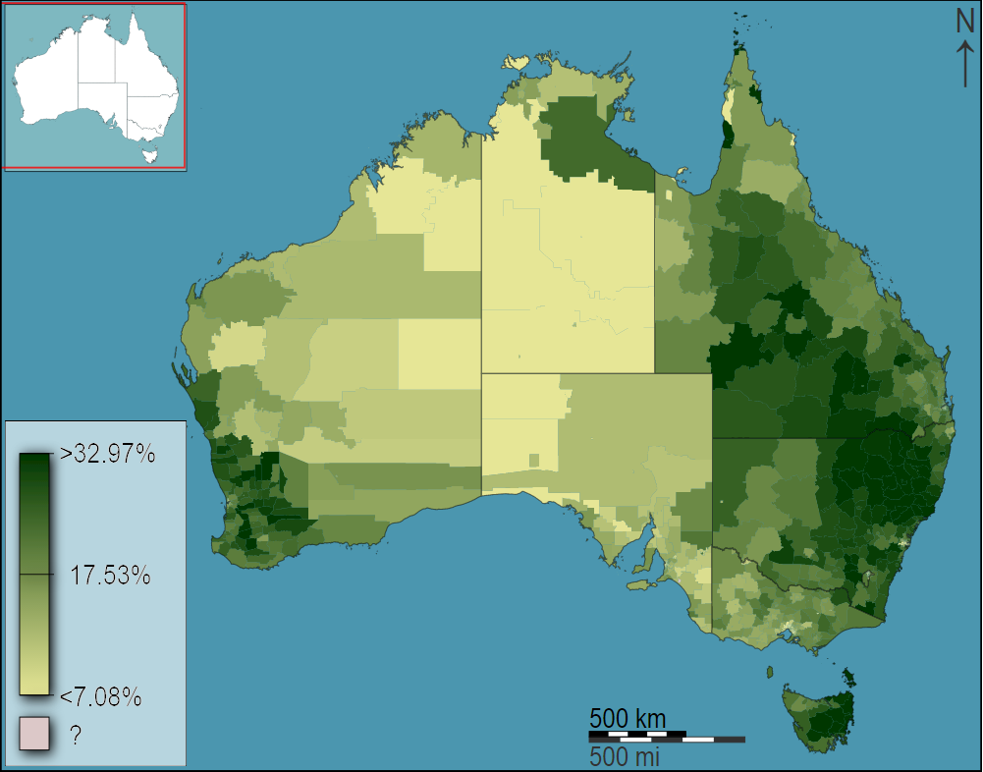
Choropleth
Mapa no qual áreas são coloridas de acordo (proporcionalmente a) com um atributo numérico

Slide 22
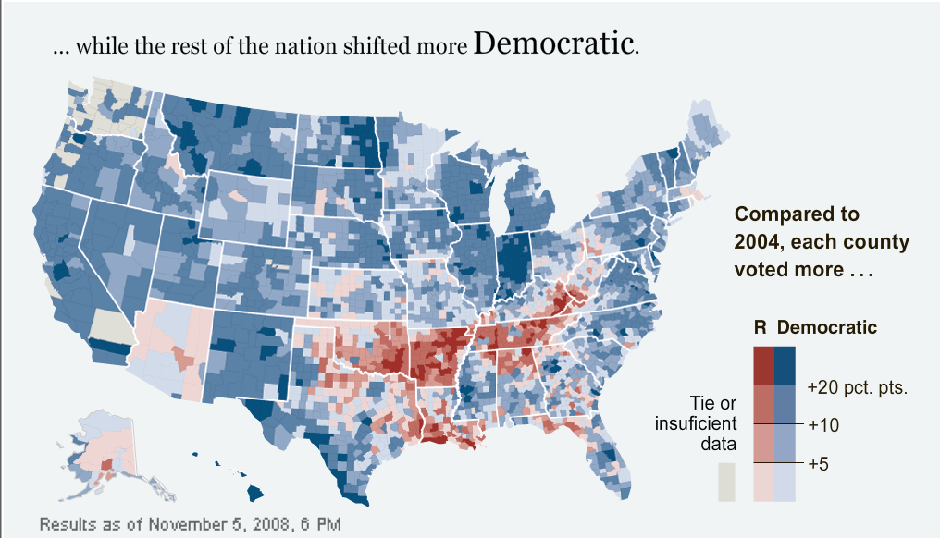
Escala de Cores
Depende dos dados que você que estão sendo visualizados
Escala Divergente

Slide 23
Escala de Cores
ColorBrewer é uma ótima fonte de escala de cores cientificamente fundamentadas
D3 inclui várias escalas de cores derivadas do ColorBrewer

Slide 24
Exercício
Use o arquivo de aids_por_estado.csv e o arquivo brazil.geojson para plotar um choropleth onde a cor de cada estado é proporcional à incidência de aids no estado para um ano dado

Slide 25
D3 Layouts

Slide 26
D3 Layouts
D3 disponibiliza funções para montar representações gráficas populares
Discutiremos dois destes layouts
Pie Charts
Stacked Bar Charts

Slide 27
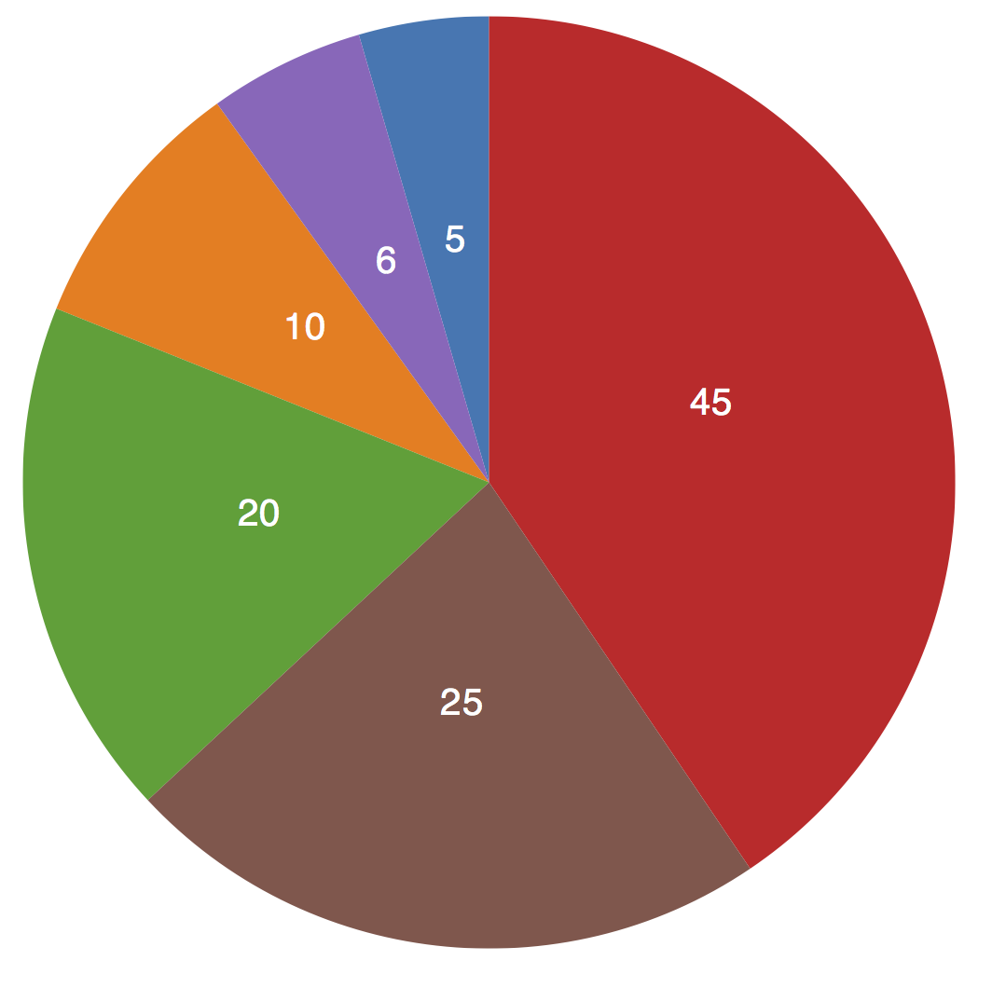
Pie Chart

Slide 28
Pie Chart
Para desenhar gráficos de pizza precisamos
calcular o tamanho de cada “fatia” através de dados
incluir os elementos SVG correspondentes as “fatias”
D3 disponibiliza ferramentas para fazer cada um destes passos
d3.pie()
d3.arc()

Slide 29
Pie Chart
d3.pie() calcula as propriedades das fatias através dos dados
var dataset = [ 5, 10, 20, 45, 6, 25 ];
var pie = d3.pie();
var slices = pie(dataset);
console.log(slices);

Slide 30
Pie Chart
Dado que computamos os dados das fatias, d3.arc() gera a geometria do arco correspondente
mySVG.selectAll("path")
.data(slices)
.enter()
.append("path")
.attr("class","arc")
.attr("d",arc)
.attr("fill","red");

Slide 31
Pie Chart
Note que por default os arcos são desenhados centrados em na origem. Para que os arcos apareçam na posição certa:
var mySVG = d3.select("svg") .append("g") .attr("transform","translate(" + width/2 + "," + height/2 + ")");

Slide 32
Pie Chart
Note que por default os arcos são desenhados centrados em na origem. Para que os arcos apareçam na posição certa:
var mySVG = d3.select("svg") .append("g") .attr("transform","translate(" + width/2 + "," + height/2 + ")");

Slide 33
Pie Chart
Podemos customizar o nosso gráfico
var arc = d3.arc()
.outerRadius(width/2)
.innerRadius(height/4)
.padAngle(0.03)
.cornerRadius(8);

Slide 34
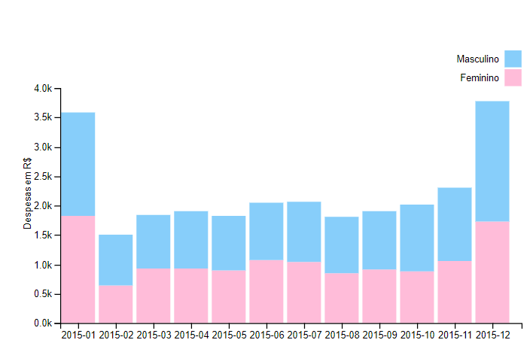
Stacked Bar Chart

Slide 35
Stacked Bar Chart
Histograma onde queremos apresentar as partes do todo
Para montar um gráfico deste, temos que
Calcular as barras a partir dos dados
Criar os elementos SVG correspondentes

Slide 36
Stacked Bar Chart
d3.stack() calcula a posição das barras dado um dataset
var data = [
{"red":10,"blue":20,"green":15}, //bar 1
{"red":40,"blue":10,"green":35}, //bar 2
{"red":40,"blue":15,"green":35} //bar 3
];
var keys = [“red”,”blue”,”green”];
var stack = d3.stack().keys(keys);
var layers = stack(data); //faixas correspondentes às keys
console.log(layers);

Slide 37
Stacked Bar Chart
Agora podemos criar as escalas para mapear as layers na tela
var xScale = d3.scaleBand().domain(keys).range([0,800]);
var maxY = d3.max(layers[layers.length-1],d=>d[1]);
console.log(maxY);
var yScale = d3.scaleLinear().domain([0,maxY]).range([300,0]);

Slide 38
Stacked Bar Chart
Agora podemos criar os elementos svg
var layersS = svg.selectAll(".layer")
.data(layers)
.enter()
.append("g")
.attr("class","layer")
.attr("fill",(d,i)=>keys[i]);

Slide 39
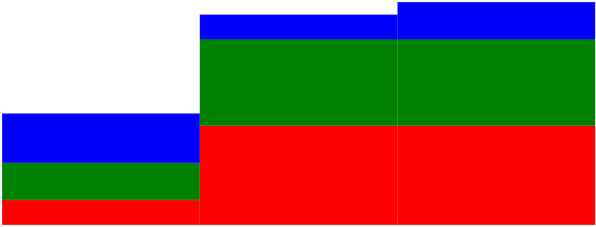
Stacked Bar Chart
Agora podemos criar os elementos svg
layersS.selectAll("rect")
.data(d=>d)
.enter()
.append("rect")
.attr("x",(d,i) => xScale(keys[i]))
.attr("y", d=>yScale(d[1]))
.attr("width",xScale.bandwidth())
.attr("height",d=>yScale(d[0])-yScale(d[1]));

Slide 40
Visualizações Reutilizáveis e Vistas Coordenadas

Slide 41
Vistas Coordenadas
O grande poder de visualização interativa é poder explorar os dados a partir de diferentes pontos de vista
Para isso é comum o uso de múltiplas visualizações (diferentes do ponto de vista) que se comunicam através das interações do usuário
Estas são chamadas de vistas coordenadas
Exemplos
https://bl.ocks.org/mbostock/4063663
http://bl.ocks.org/curran/f4041cac02f19ee460dfe8b709dc24e7
https://visualizacao-ufpe.github.io/spotifyvis/Projeto/src/mywebdir/

Slide 42
Visualizações Reutilizáveis
Para ser possível criar tais visualizações é bastante importante desenvolver uma maneira de reutilar o código que escrevemos para criá-las programaticamente
Para isso vamos desenvolver classes correspondem às visualizações que queremos utilizar
Como exemplo, vamos desenvolver a classe Scatterplot

Slide 43
Scatterplot Reutilizável
class Scatterplot{
constructor(container,widgetID,screenX,screenY,totalWidth,totalHeight) {…}
setXAxisLabel(xLabel) {…}
setYAxisLabel(yLabel) {…}
setData(newData) {…}
updateAxis() {…}
updateDots() {…}
updatePlot(){
this.updateAxis();
this.updateDots();
}
}

Slide 44
Scatterplot Reutilizável
class Scatterplot{
constructor(container,widgetID,screenX,screenY,totalWidth,totalHeight) {…}
setXAxisLabel(xLabel) {…}
setYAxisLabel(yLabel) {…}
setData(newData) {…}
updateAxis() {…}
updateDots() {…}
updatePlot(){
this.updateAxis();
this.updateDots();
}
}

Slide 45
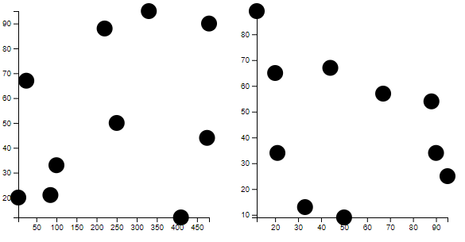
Exemplo Scatterplots
var dataset = [ [5, 20, 65], [480, 90, 34], [250, 50, 9], [100, 33, 13], [330, 95, 25], [410, 12, 89], [475, 44, 67], [25, 67, 57], [85, 21, 34], [220, 88, 54]];
var dataset1 = dataset.map(d=>[d[0],d[1]]);
var dataset2 = dataset.map(d=>[d[1],d[2]]);
//
var svg = d3.select("body").append("svg").attr("width",600).attr("height",600);
//
var scat = new Scatterplot(svg,"scat1",0,0,300,300);
scat.setData(dataset1);
//
var scat2 = new Scatterplot(svg,"scat2",300,0,300,300);
scat2.setData(dataset2);

Slide 46
Exemplo Scatterplots
Exercício
Adicione a funcionalidade de Brush na classe Scatterplot
Implemente a funcionalidade de seleção de pontos e
Implemente a comunicação entre os scatterplots no exemplo anterior, para que ao selecionar pontos em um scatterplot, pontos no outro sejam selecionados

Slide 47
Projeto de Sistema

Slide 48
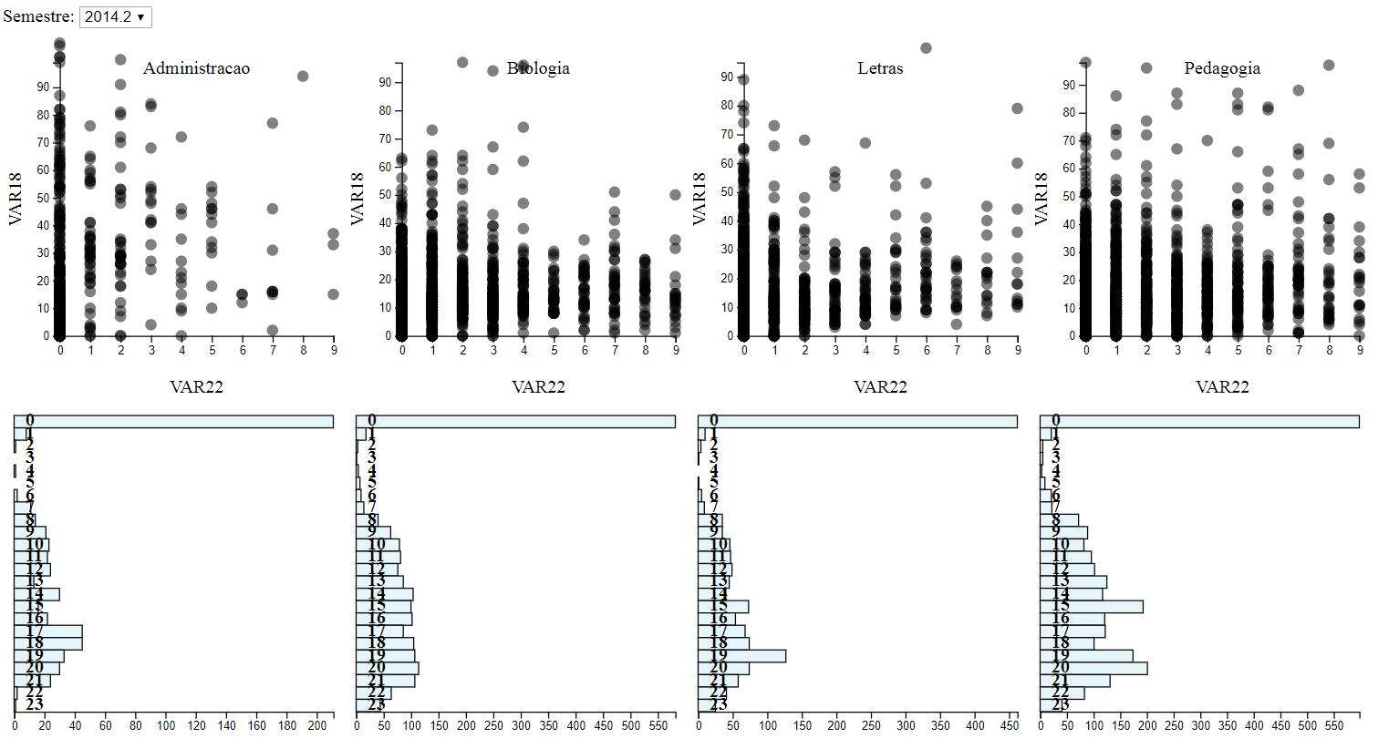

Slide 49
Conclusão

Slide 50
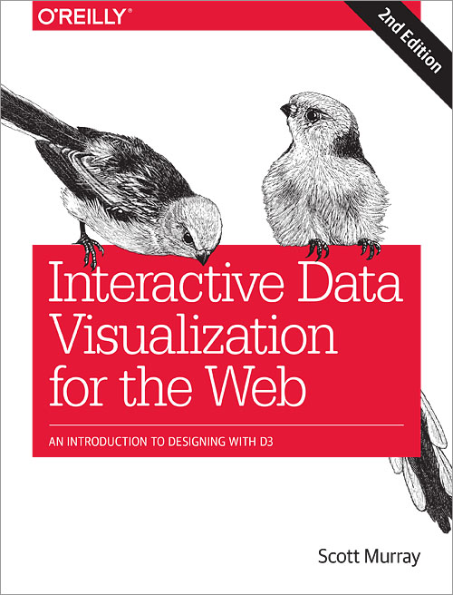
Conclusão

Slide 51
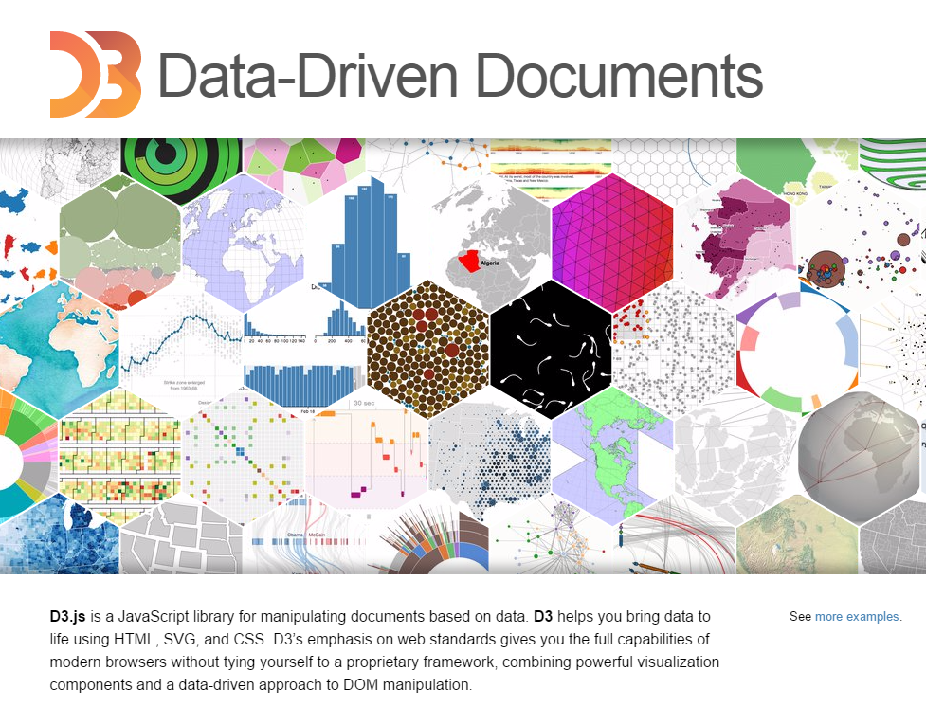

Slide 52
Treinamento Visualização de Dados em D3
Nivan Ferreira
nivan@cin.ufpe.br

